Slide 1
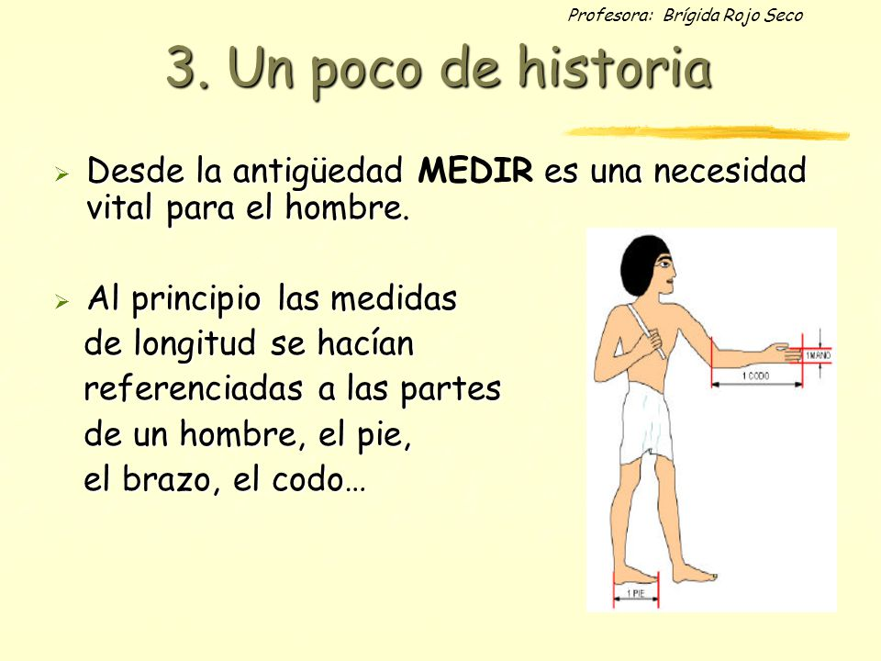

Slide 2
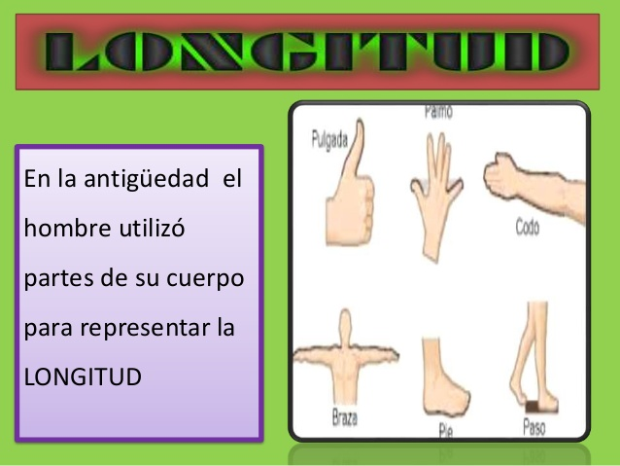
LONGITUD

Slide 3
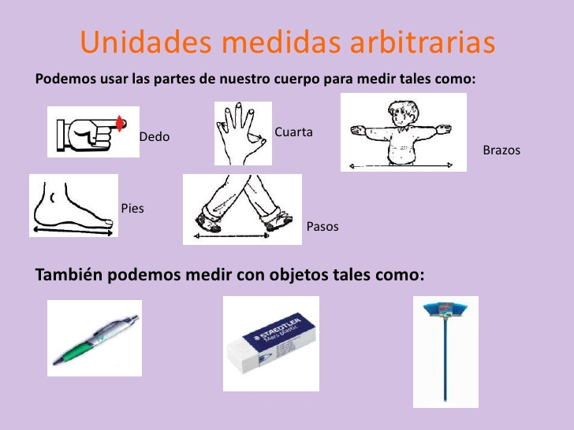

Slide 4
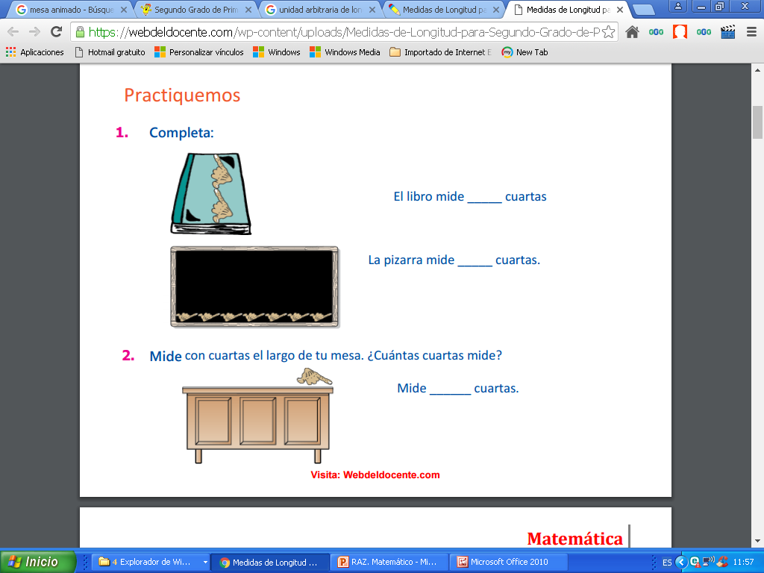

Slide 5


PRACTICAMOS
Mide el largo de tu cuaderno en
en cuartas.
El cuaderno mide:

Slide 6
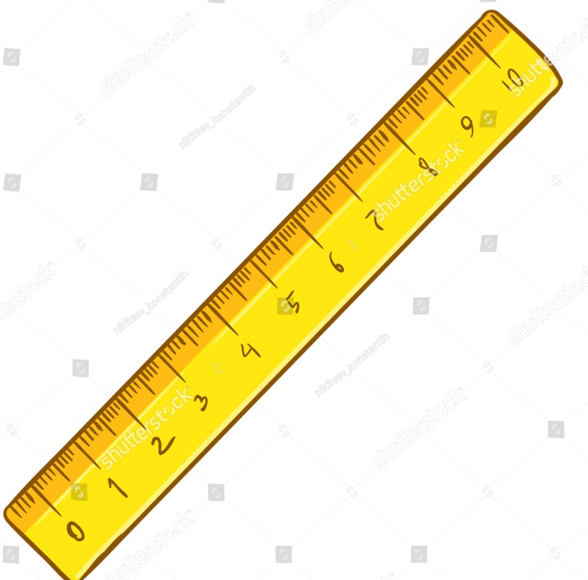

Mide el largo de tu regla en
pulgadas.
El regla mide:

Slide 7

Mide el largo de tu ventana en
brazos.
La ventana mide:

Slide 8
Martes 05 de mayo del 2020.
Longitud
En la antigüedad el hombre utilizó
partes de su cuerpo para representar
la longitud.

Slide 9
¿Cuáles son?
1. Pulgada
2.cuarta
3.codo
4.brazo
5.pie
6.paso

Slide 10
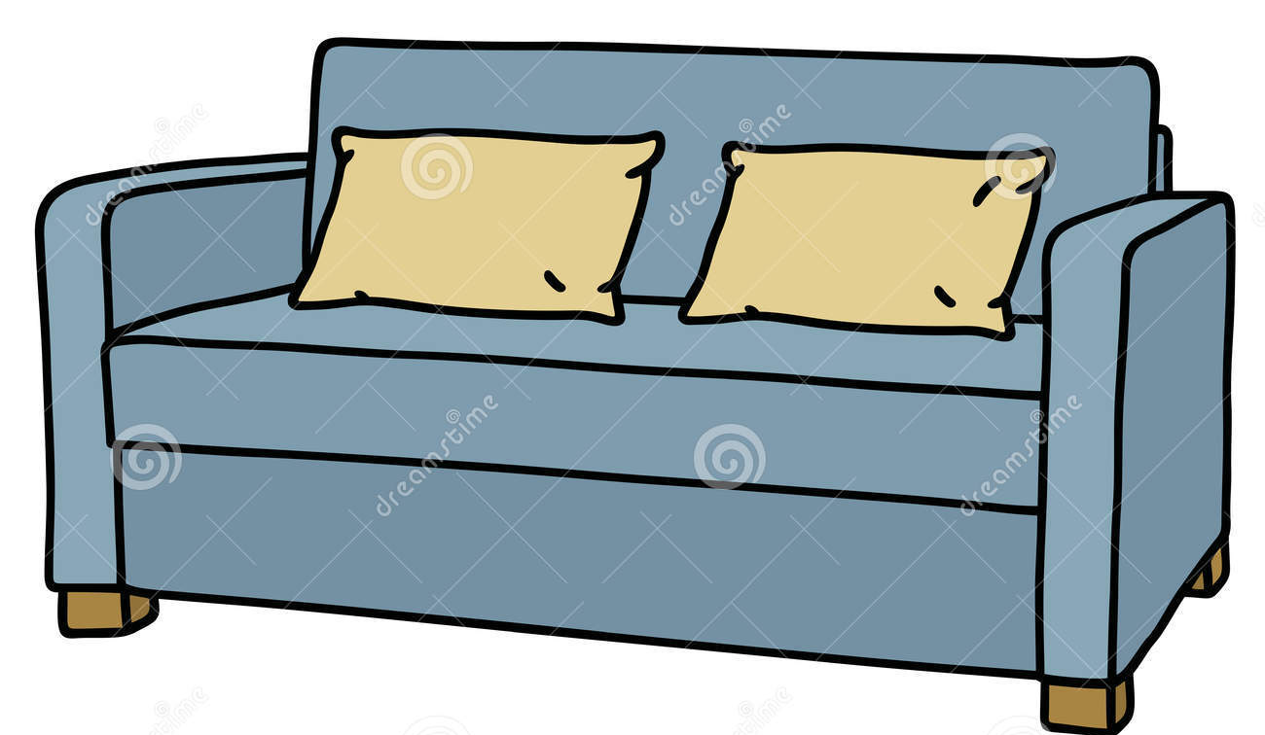
Actividad
1. Mide en pies el largo del sofá
de tu casa.
El sofá mide:
_____ pies

Slide 11
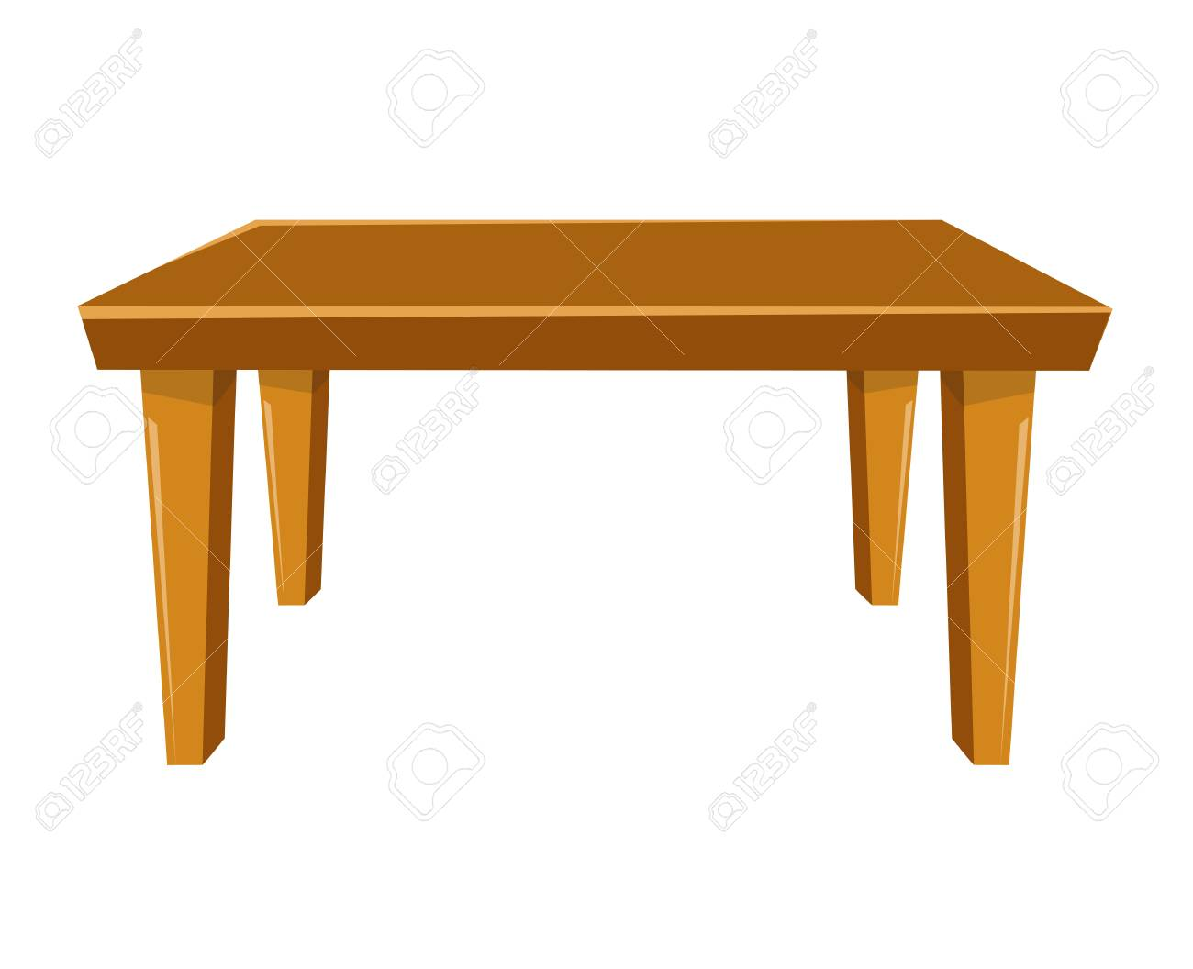
2. Mide en largo de tu mesa en
cuartas.
_____ cuartas
El mesa mide:

